Slide 1
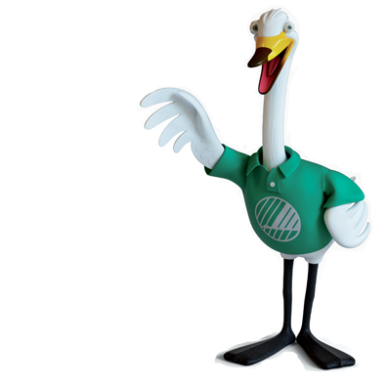
EFLING SVANSINS
Tillögur Umhverfisstofnunnar
Anne Maria Sparf

Slide 2
Pallborðsumræður
Efling Svansins
Svanurinn og íslensk fyrirtæki

Slide 3
Efling Svansins
Hver ætti stefna Svansins á Íslandi að vera?
Hvaða áherslur eru mikilvægastar fyrir kynningarstarfsemi Svansins?
  Skilaboð, markhópur, miðlar…
  Tækifæri til að kynna Svaninn

Slide 4
Svanurinn og Íslensk fyrirtæki
Gagnast Svanurinn íslenskum fyrirtækjum?
Hvernig styrkir Svanurinn ímynd leyfishafa?
Hvaða svið atvinnulífsins þarf að leggja mesta áherslu á við eflingu Svansins?
Hvaða óskir um ný viðmið hefur Ísland?
Svanurinn í kreppunni – hvernig áhrif mun kreppan hafa á eflingu Svansins?

